Slide 1
Нефтеюганское районное муниципальное дошкольное образовательное бюджетное учреждение «Детский сад «Медвежонок»
Проект Ай урт (маленький хозяин)
социальный, практико-ориентированный, долгосрочный
Подготовила:
Старший воспитатель Борисова О.В.
С.Чеускино 2023 год

Slide 2
Обоснование проекта
В соответствии с ФГОС дошкольного образования одним из основных принципов дошкольного образования является учет этнокультурной ситуации развития детей. Одним из путей решения проблемы сохранения самобытной культуры малочисленных этносов является этнокультурное воспитание.
Этнокультурное воспитание – это такой процесс, в котором цели, задачи, содержание, технологии воспитания ориентированы на развитие и социализацию личности как субъекта этноса и как гражданина многонационального Российского государства.
На своих педчасах мы с педагогами часто пытались ответить на вопрос: что мы можем предложить для решение проблемы этнокультурного воспитания.
И было решено использовать инновационную педагогическую технологию «музейная педагогика», которая создает условия погружения дошкольников в специально-организованную предметно-развивающую среду по приобщению дошкольников к культурным традициям коренных народов, комплексно решать задачи по ознакомлению с родным краем, коренными жителями поселка, способствуя патриотическому воспитанию.
Особо следует подчеркнуть воспитательную функцию музея, их значимость в становлении нравственного, духовного воспитания подрастающего поколения. Здесь человек постигает смысл культуры и ее ценности. Именно «музейная педагогика» помогает формировать познавательный интерес к культурному наследию коренных народов Югры, представления об особенностях бережного отношения к природе, дает возможность взаимодействия с социальными партнерами .

Slide 3
Цель проекта
Задачи проекта
Этапы проекта
I этап - Организационно - подготовительный, включает в себя создание условий для реализации программы;
Создание оптимальных условий в ДОУ для формирования этнокультуры дошкольника, посредствам музейной педагогики.
Реализовать направление музейная педагогика
Формировать устойчивую потребность и навыки общения, взаимодействия к памятниками культуры, музеем
II этап - основной, включает в себя:
реализация Проекта с детьми, с семьями воспитанников в соответствии с перспективным планом;
III этап –заключительный
сформулировать выводы и внести предложения по дальнейшему развитию учреждения по направлению этнокультурного образования в ДОУ «Медвежонок»;
Реализовать направление музейная педагогика

Slide 4
Практический результат
Сборник видео- экскурсий по мини-музею «Юрты Чеускина» (хантыйская изба), мини- хантыйскому стойбищу «Ай урт»;
Дополнительное образование кружок рукоделия «Миснэ».
Календарь национальных праздников коренных народов ханты и манси
Работа фольклорной мастерской
Паспорт музея
«Ай урт»

Slide 5
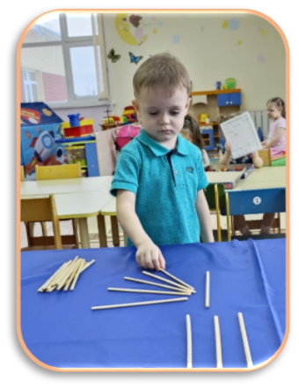
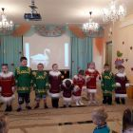
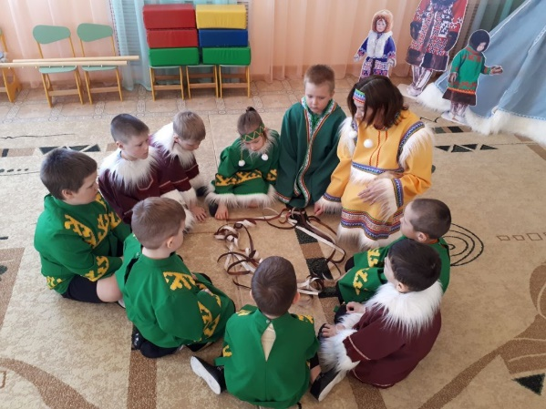
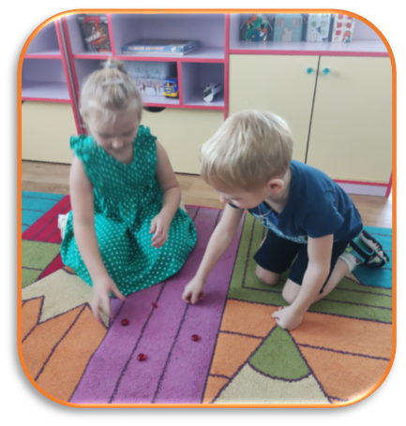
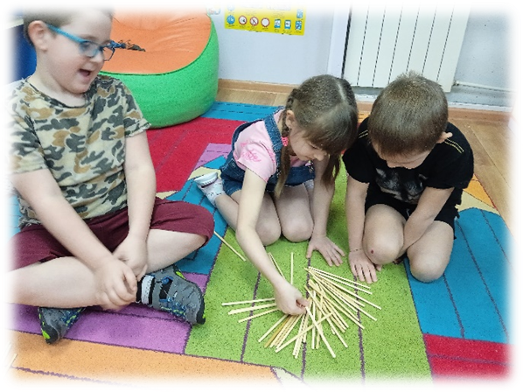
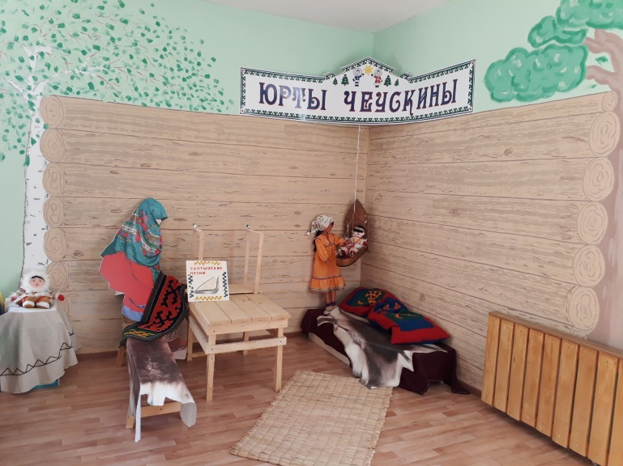
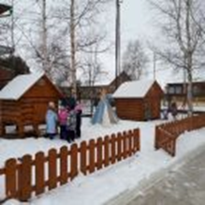
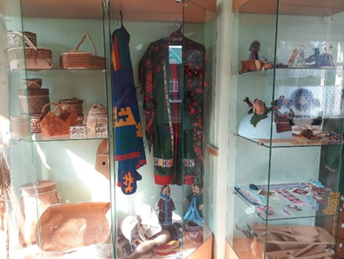
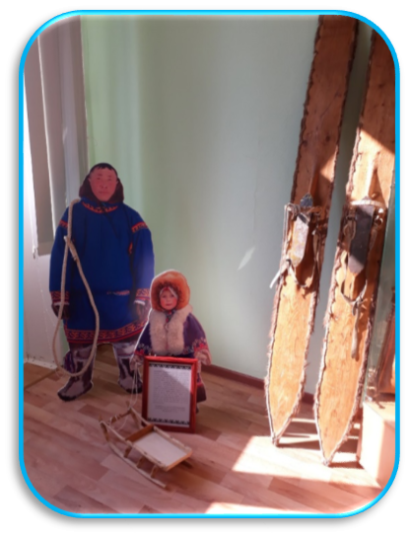
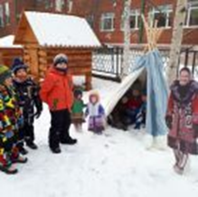
Реализация проекта

